Slide 1
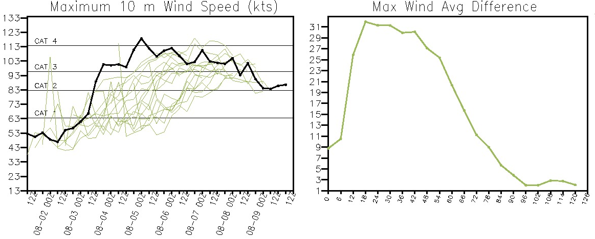
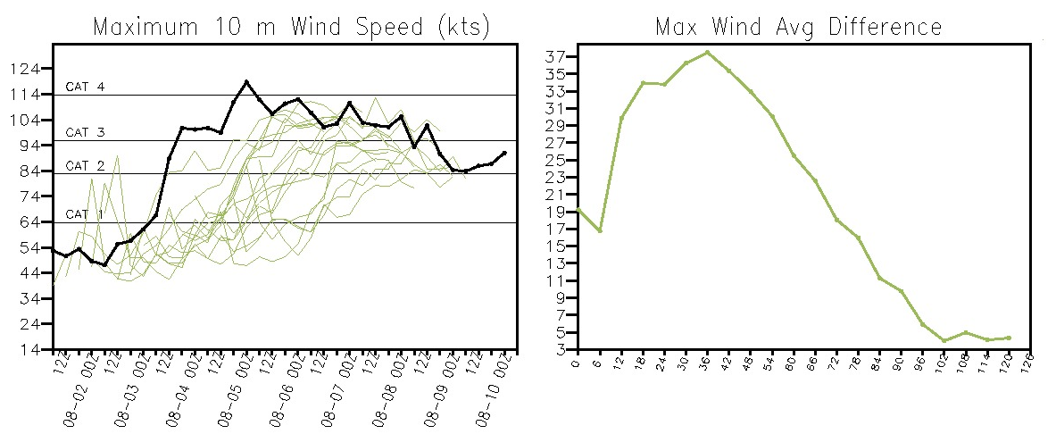
Ingest Data per day:
T only 519039
All 700402
Ingest Data per day:
T only 305169
All 511149
Ingest Data per day:
T only 109692
All 314244

Slide 2
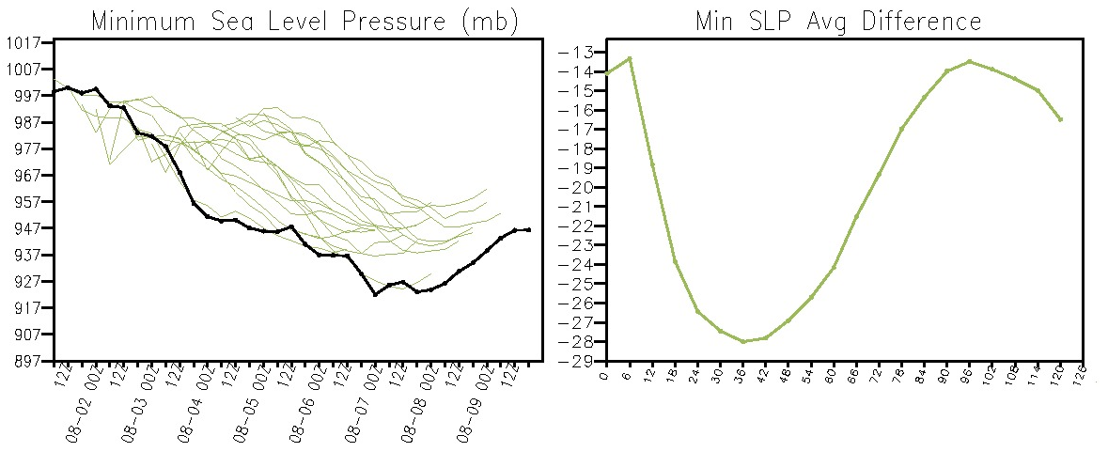
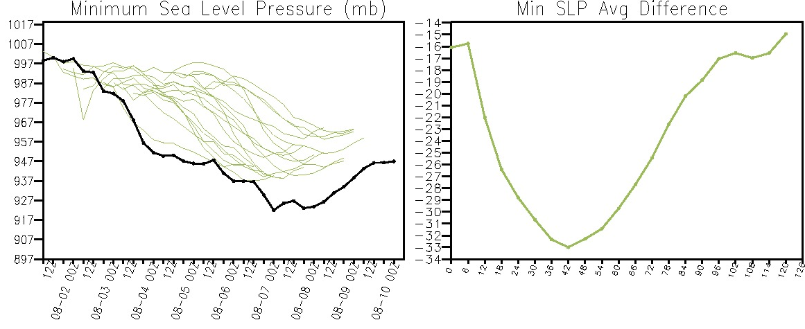
Ingest Data per day:
T only 519039
All 700402
Ingest Data per day:
T only 305169
All 511149
Ingest Data per day:
T only 109692
All 314244

Slide 3
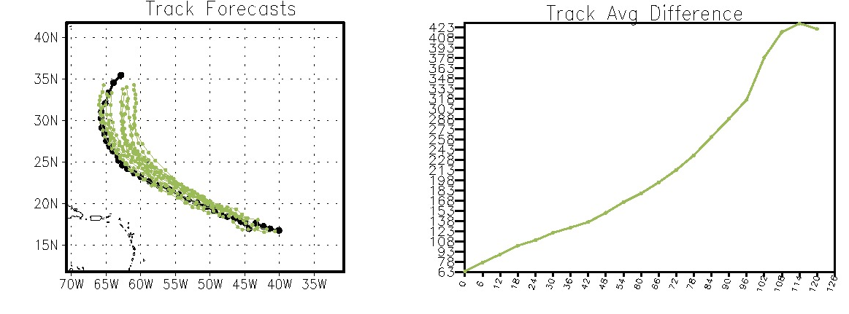
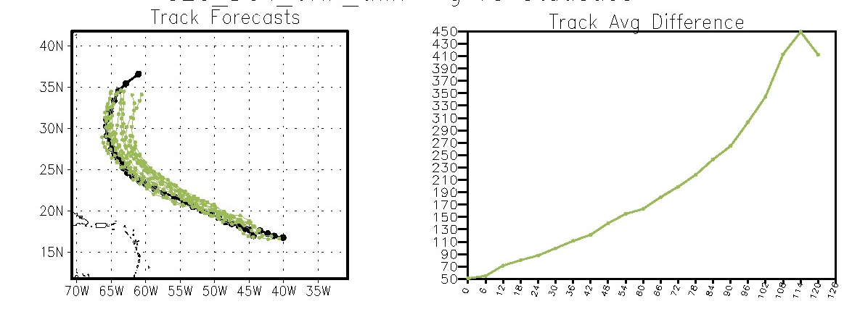
Ingest Data per day:
T only 519039
All 700402
Ingest Data per day:
T only 305169
All 511149
Ingest Data per day:
T only 109692
All 314244

